Slide 1
ИСПОЛЬЗОВАНИЕ ВОКАЛОТЕРАПИИ В РАБОТЕ С ДЕТЬМИ С ДИЗАРТРИЕЙ
Подготовила: Иванова Любовь 4ЛГ

Slide 2
Особенности речи при дизартрии
Компоненты просодической стороны речи у детей дошкольного возраста с дизартрией имеет свои особенности, а именно:
речевое дыхание чаще всего верхнеключичное;
речевой выдох ослаблен;
речь монотонна, маловыразительна;
темп речи замедленный или ускоренный;
ритм нарушен при восприятии или воспроизведении;
голосовые модуляции недостаточны или отсутствуют;
голос либо тихий, либо чрезмерно громкий;
тембр чаще низкий.

Slide 3
КОРРЕКЦИЯ ДИЗАРТРИИ предполагает комплексное воздействие, включающее такой метод, как вокалотерапия.
ВОКАЛОТЕРАПИЯ (или лечение пением) – это терапевтическая методика, основанная на пении и определенной системе упражнений, которая позволяет стимулировать внутренние органы человека, а также нормализовать функциональность нервной системы, и повысить сопротивляемость организма к неблагоприятным внешним факторам.

Slide 4
Цели и задачи
Нормализация мышечного тонуса (мышц гортани, мягкого неба, губ, языка), развитие произвольных движений.
Развитие подвижности, моторики артикуляционного аппарата.
Преодоление дефектов произношения.
Расширение диапазона звучания, модуляций: развитие силы голоса, высоты, тембра.
Координация процесса дыхания, формирование и развитие интонационно - мелодической и темпо-ритмической организации речи.
Автоматизация правильной фонации и просодических характеристик речи: звуковысотных, темпо-ритмических, регистровых, тембровых, динамических вокальными упражнениями.
Развитие слухового контроля, эмоционально - волевых качеств детей.

Slide 5
Как проводить занятия
Упражнения для расслабления мышц шеи, лица и всего тела (не больше 5 минут) -
физические упражнения на растяжение, напряжение и последующее расслабление всех групп мышц.
2. Дыхательная гимнастика.
Упражнения для развития дыхания без звука («Вдох и выдох», «Мороз», упражнение с листком бумаги, пособия на ниточках, «Свечка»).
Звуковые дыхательные упражнения («Воздушный шар», «Комарик», «Жук», проговаривание скороговорок, предложений на одном дыхании, произнесение текста активным шепотом).
Дыхательные упражнения под музыку
(упражнения с движениями).

Slide 6
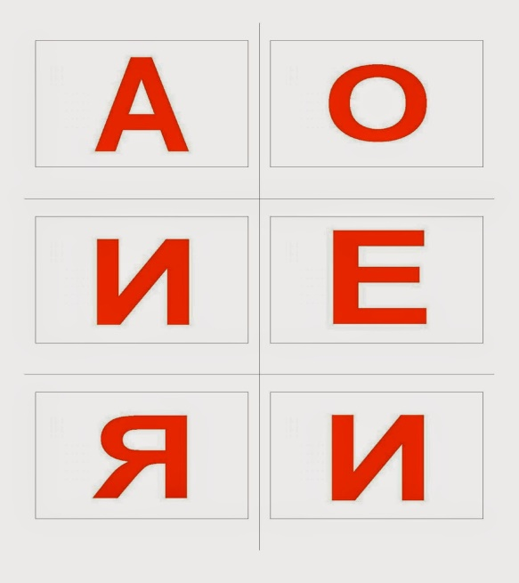
3. Далее следуют вокальные упражнения.
Основные приемы:
«Тонирование» - напевание длинных гласных звуков
Используется для уравновешивания волн мозга, улучшения ритма дыхания. Тонируют на удобной для детей ноте.
Каждый звук имеет свое воздействие на органы и системы.
Звук «а-а-а» немедленно вызывает расслабление
Звук «и-и-и» - самый стимулирующий звук, звуковой кофеин. 3-5 минут произнесения этого звука стимулирует мозг, повышает активность организма.
Звук «о-о-о» - средство мгновенной настройки организма.
Звук «у-у-у» воздействует на дыхание, почки.
Звук «э-э-э» улучшает работу головного мозга.
Звук «ы-ы-ы» – лечит уши, улучшает дыхание;
Для старших дошкольников используют
изображения гласных звуков
(«Звуковая дорожка»).

Slide 7
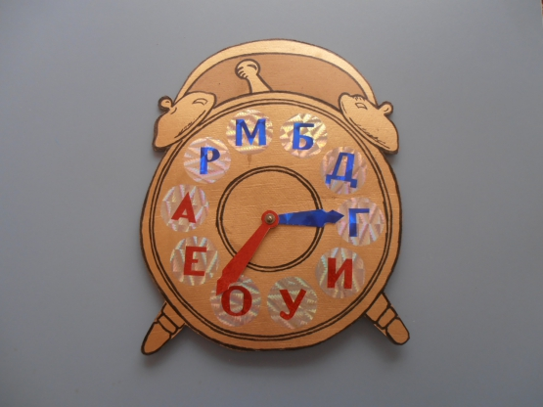
Пропевание звукосочетаний: Для старших дошкольников применяют пособие «Поющие часы». Дети называют слог и поют распевку.
Мелодию педагог выбирает произвольно.
Логопедические распевки –
пропевание чистоговорок
и попевок.
Исполнение
песен

Slide 8
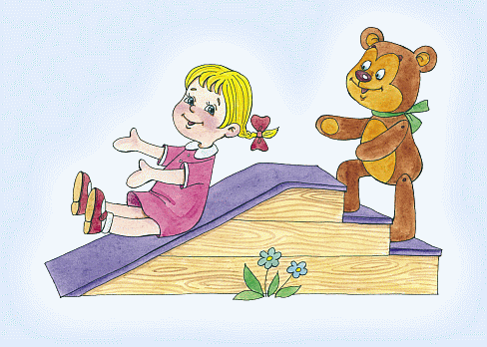
Игры на РАСШИРЕНИЕ ДИАПАЗОНА голоса
«ЧУДО-ЛЕСЕНКА» Ход игры. Каждую последующую фразу дети произносят, повышая тон голоса. Чу-до-ле-сен-кой-ша-га-ю, Вы-со-ту-я-на-би-ра-ю: Шаг-на-го-ры, Шаг-на-ту-чи... А-подъ-ем-все-вы-ше, кру-че... Не-ро-бе-ю, петь хо-чу, Пря-мо к солн-цу-я-ле-чу!
«САМОЛЕТ» Ход игры. В правой руке дети держат (воображаемый) игрушечный самолет. Он то набирает высоту, то плавно опускается, то снова резко взмывает к небу, то делает «мертвую петлю», наконец приземляется на аэродроме. Движения руки сопровождаются тянущимся звуком АААА... или 3333... Голос следует за движением самолета то вверх, то вниз.
ИСПОЛЬЗОВАНИЕ ПОСОБИЙ
Движение мелодии вверх
Пение мелодии на одном
высоком звуке
Движение мелодии вниз

Slide 9
РАЗВИТИЕ ДИНАМИКИ ГОЛОСА:
ИГРЫ С ЛАДОШКАМИ.
Дети держат руки перед грудью, развернув ладони навстречу друг другу, начинают петь любой гласный звук. Когда руки разводят в стороны – звук усиливается, приближают – затихает, прижимают ладони друг к другу – замолкают.
ИГРА «ЭХО».
Выбирают несколько детей, которые будут «эхом». Все дети поют фразу, попевку, чистоговорку громко, а «эхо» повторяет тихо.
ИГРА «МОРСКОЙ ПРИЛИВ И ОТЛИВ».
Дети тянут на одном звуке гласный, педагог показывает силу звука, поднимая и опуская руки («море спокойно», «море волнуется»).

Slide 10
РАБОТА НАД РИТМОМ
ПРОХЛОПЫВАНИЕ (протопывание) РИТМА попевок ладошками, ногами, палочками.
УЗНАВАНИЕ попевок по отстукиванию ритма педагогом и пропевание их.
РИТМИЧЕСКИЙ АККОМПАНЕМЕНТ.
Часть группы поет песню, остальные дети сопровождают их пение ритмическим аккомпанементов звуковых жестов (хлопки в ладоши, шлепки по коленам).

Slide 11
4. Следующий этап –
творческое задание.
Здесь возможна работа над вокальным, поэтическим или художественным произведением, небольшая театральная постановка.

Slide 12
Требования при проведении занятий вокалотерапией
Важно, чтобы все отделы голосового аппарата работали без напряжения и насилия.
Музыкальные упражнения, песни должны строиться на коротких певческих фразах, иметь несложный ритм, не быстрый темп, легко запоминаться.
Вокальная постановка: стоя.
Подбор вокальных упражнений проводится индивидуально с учетом возраста, в зависимости от формы дизартрии, тяжести и всего симптомокомплекса нарушений.
В работе над пением важно обеспечить естественность и доступность речевого материала для ребенка - дизартрика.
Разучивание песни следует начинать в медленном темпе, постепенно приближаясь к темпу разговорной речи.
Работа проходит над одной песней, а не над несколькими одновременно.
Занятия вокалотерапией следует проводить не более 15 минут.

Slide 13
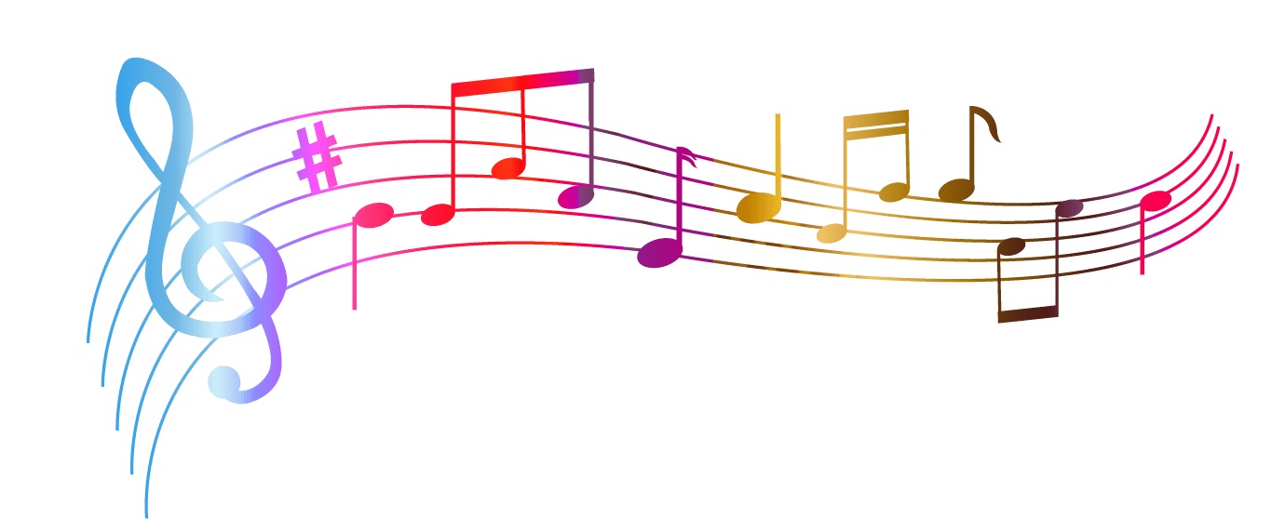
Спасибо за внимание!

